Slide 1
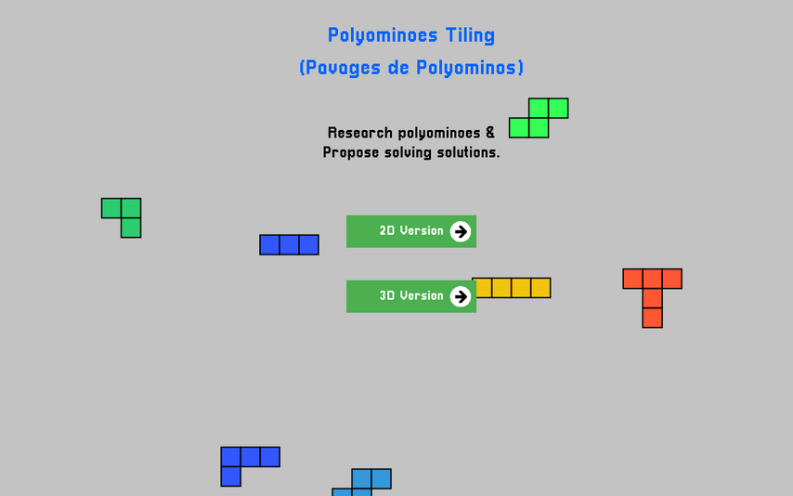

Pavages de
Polyominos
By: GEOFFROY Damien & NGUYEN Viet

Slide 2


Sommaire
But du projet
01
Les polyominos en 2D
02
Les polycubes en 3D
03
Conclusion
04

Slide 3

But du projet
Un pavage consiste en la disposition régulière et continue de formes géométriques dans un espace 2D ou 3D, sans chevauchement.
Dans le cadre de notre projet nous avons dû faire un pavage à partir de figures 2D et 3D dont leur formes peuvent varier en forme et en taille en commençant d’abord par travailler sur la 2D puis après la 3D. Il était également demandé de faire un solveur afin de rendre le programme dynamique.

Slide 4
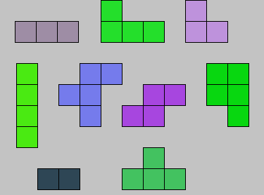
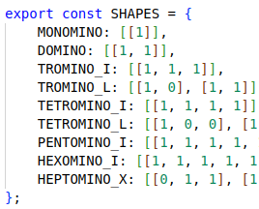
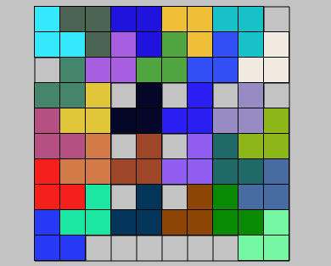
La Partie 2D
Présentation
Les IA
Test

Slide 5
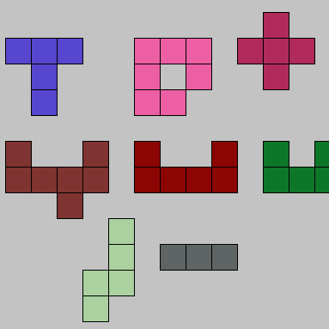
Les Polyominos ?
Crée en 1953 par Solomon W. Golomb un ingénieur mathématicien le terme "polyomino" dérivée du mot "domino", et le préfixe "poly” comme décrit précédemment, se compose d'un ensemble de carrés connectés entre eux par les bords.
Ces derniers sont séparé en plusieurs catégorie en fonction de si la rotation, réflexion ou translation sont possibles et nommé en fonction de leur ressemblance au lettre de l’alphabet
Problématique
A partir des heptominos la présence de trou rend le problème plus complexe.

Slide 6

Les IA
Backtracking
Brute Force
Ce solver à pour objectif d’essayer de placer les IA de manière récussive et lorsque cela est impossible, l’IA revient en arrière
Random
Il s’agit d’une IA qui testera toutes les possibilité de placement et de rotation pour placer un maximum de pièces.
Cet IA va chosir aléatoirement les pièces dans la liste et essayer de les placer aléatoire dans la grille quand une pièce ne peut pas être placé , l’ia passe à la suivante
Spécificité : Affiche coup par coup où l’utilisateur devrait placer sa pièce comme un tutoriel
Spécificité : Prend un temps théorique plus long mais ne montre pas les pièces à placer
Spécificité : Est plus rapide que le backtracking et brute force mais est moins efficace
Random Backtracking
Auto tiling
Effectue un mixte de la liste des polyominos afin d’ajouter l’élément d’aléatoire et effectue le bactracking
Le but de solver est de completer la grille à partir de polyominos sélectionnés afin d’auto-compléter la grille
Spécificité : Donne un résultat différent et montre étape par étape ou placer ses pièces
Spécificité : Effectue un bon mixte des pièce et permet d’avoir une solution instantané

Slide 7
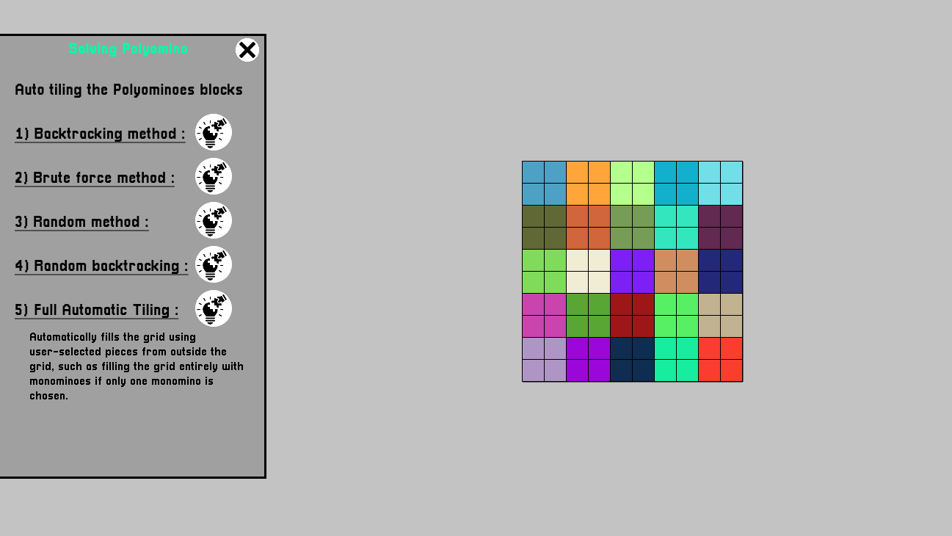

TEST DE LA PARTIE 2D

Slide 8
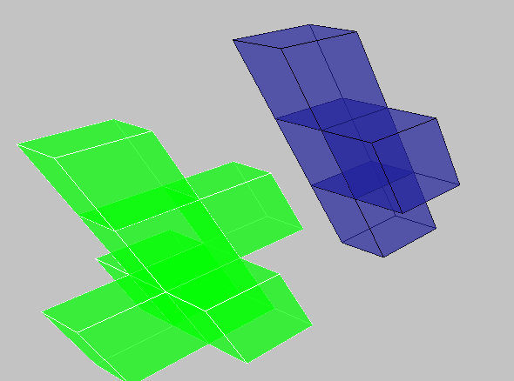
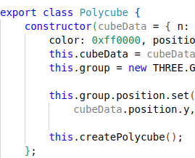
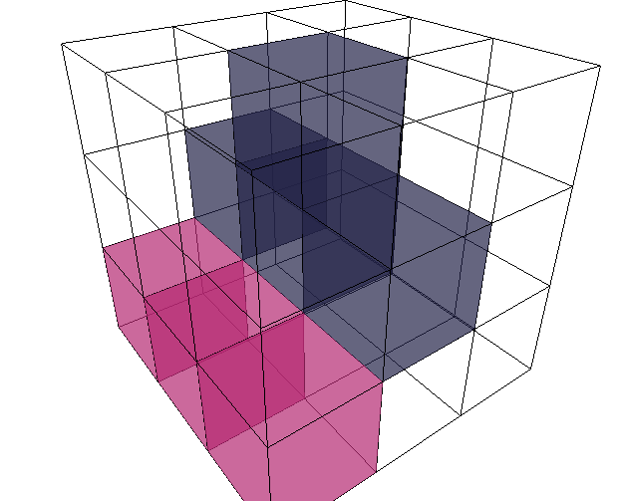
La Partie 3D
Présentation générale
Gestion des cubes
Test

Slide 9
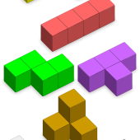
Les Polycubes ?
Variante des polyominos les polycubes sont des structures tridimensionnelles composées de cubes unitaires connectés entre eux cela offre une plus grande variété de formes et de configurations. Ils ont les meme classification “fixe” “libre” et “unilatéraux” que les polyominos mais la nouvelle dimension offre de plus grand nombres de symétries . De plus certaines pièces ne peuvent être être rélfechie.
Problématique
Trouver une configuration efficace tout en respectant les règles les contraintes de taille, de forme et éviter les collision et les trous reste compliqué

Slide 10
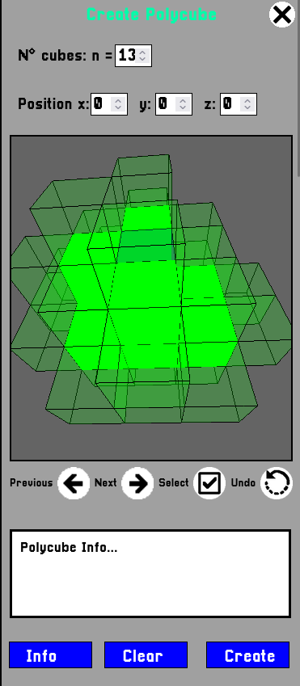

Gestion des Cubes
Entrez `n`
placement du polycube
sur l’écran d’accueil
Création d’un cube
Créer le conteneur de popup interactif
Dessiner l'interface utilisateur :
champs d'entrée pour le nombre de cubes et les positions
Création d’ un canvas 3D avec une scène
Ajout des boutons pour sauvegarder les informations des polycubes et créer
Ecran de prévisualisation
montre le style Polycube
A Partir d’informations :
Faire le cube (geométrie, maillage, material)
Mettre à jour les cube en surbrillance

Slide 11
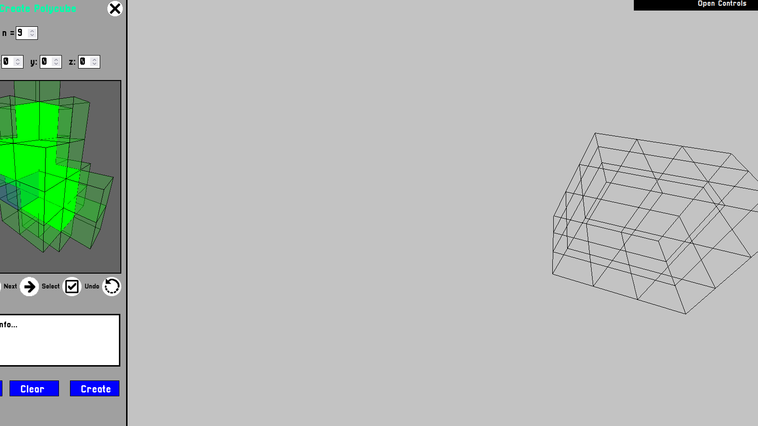
TEST DE LA PARTIE 3D

Slide 12
CONCLUSION

Slide 13




MERCI POUR VOTRE ECOUTE !
Étudiants:
GEOFFROY Damien
NGUYEN Viet
Tuteur :
N. Jouandeau

